Slide 1


Sensorfusion zur Bewegungsanalyse von physiotherapeutischen Übungen
Abschlussvortrag Bachelorarbeit
Vorname Nachname

Slide 2
Agenda
I. Motivation
II. Datensatz
III. Datenvorverarbeitung
IV. Auswertung
V. Ergebnisse

Slide 3
Motivation
Physiotherapie
Aktive Bewegungstherapie effizienter durch eigenständiges Üben zuhause
Problem: Keine Korrektur durch Fachkraft
Mögliche Folgen: Falsche Ausführung, dadurch Verschlechterung der Beschwerden
Lösungsansatz
Kamera/Videoaufnahme soll fehlende Fachkraft bei Heimübungen ersetzen
Bewertung der Bewegungsqualität
Ermittlung Muskelaktivität & Gewichtsverteilung anhand aussagekräftiger Winkel

Slide 4
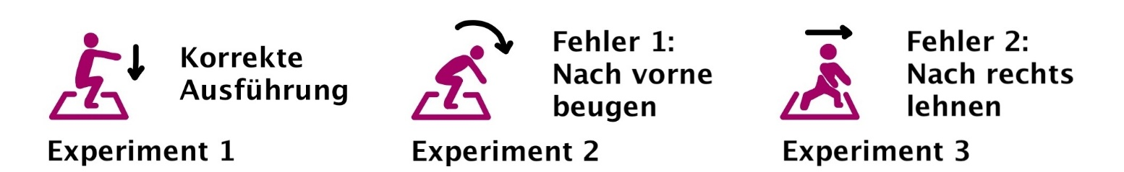
Datensatz
12 Probanden, 3 Experimente
E1: Kniebeuge, korrekt
E2: Kniebeuge, Fehler 1
E3: Kniebeuge, Fehler 2
Je 3 Durchführungen mit 10 Wiederholungen
Aufzeichnung
Elektromyographie (EMG), Kraftmessplatten (GRF), Motion Capture (MoCap)
Kameravideos aus 2 Perspektiven (frontal, lateral)

Slide 5
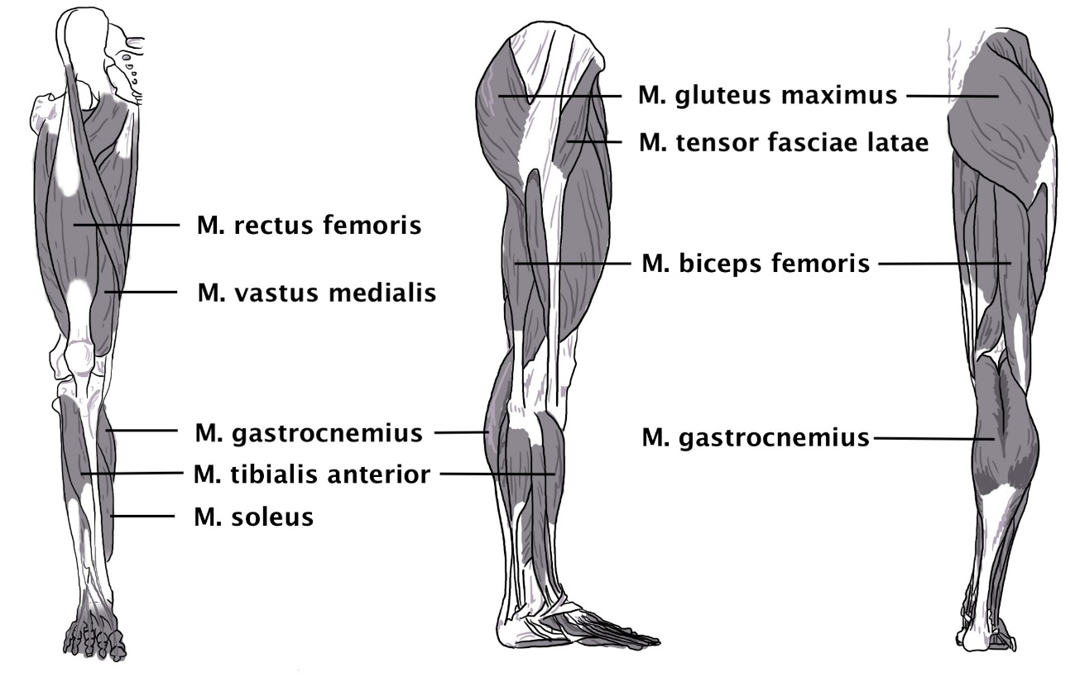
Beispielübung Kniebeuge
Kniebeuge als Standardübung
Vielseitige Muskelbeanspruchung
Langsame Bewegung
Korrekte Ausführung
Schulterbreitstand, gerader Rücken
Reduziert Belastung auf Knie & Rücken
Fördert Muskelentwicklung
Tiefe Kniebeuge (0-140° Kniewinkel)
Notes:
Relevante Muskeln:
Gluteus maximus: Streckt die Hüfte.
Tensor fasciae latae: Stabilisiert das Knie und bewegt das Bein nach außen.
Rectus femoris: Streckt das Knie und beugt die Hüfte.
Biceps femoris: Beugt das Knie und streckt die Hüfte.
Vastus medialis: Streckt das Knie und stabilisiert die Kniescheibe.
Gastrocnemius: Beugt das Knie und senkt den Fuß.
Soleus: Senkt den Fuß und stabilisiert beim Stehen.
Tibialis anterior: Hebt den Fuß und dreht ihn nach innen.

Slide 6
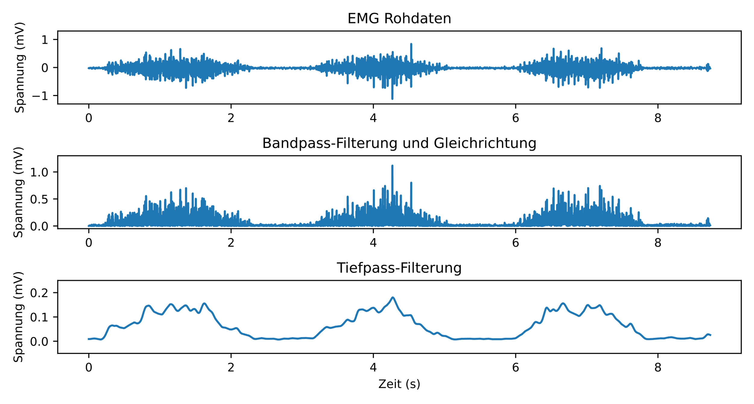
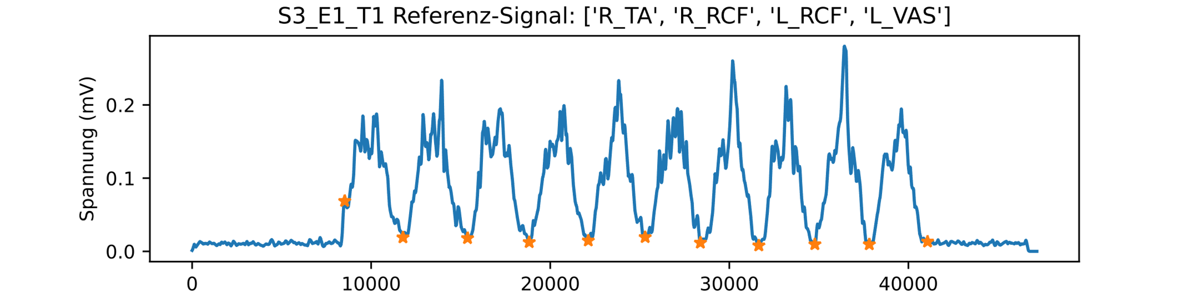
Datenvorverarbeitung EMG & GRF
Vorverarbeitung
Filterung (Bandpass, Betrag, Tiefpass)
Segmentierung der Daten
Durch Referenzmuskel einzelne Wiederholungen bestimmen
Normalisierung
Amplitudennormalisierung
Längennormalisierung auf 1.000 Zeiteinheiten
Bildquelle: https://www.therapie-einlagen.de/ganzheitliche-behandlung/

Slide 7
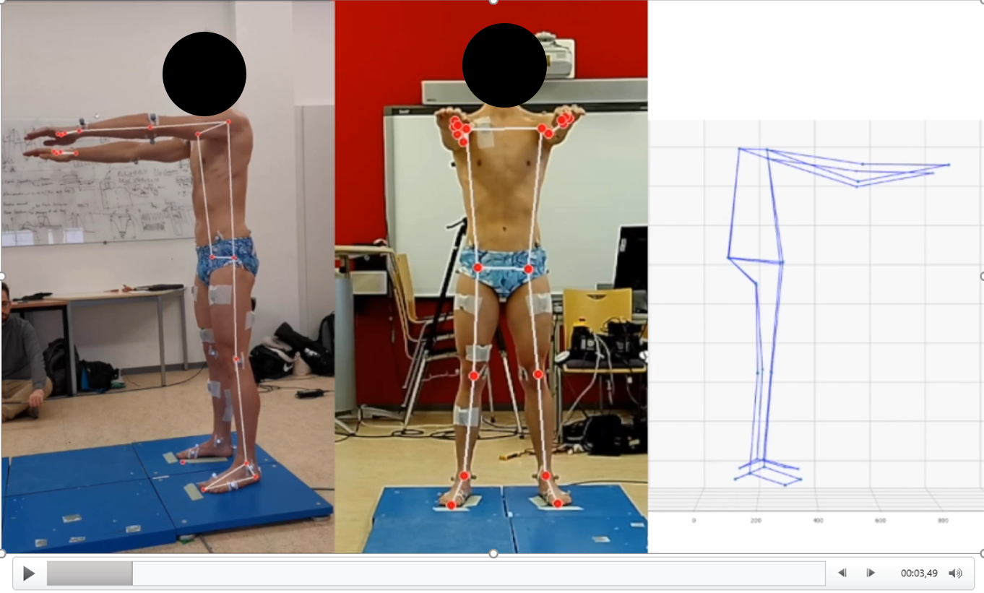
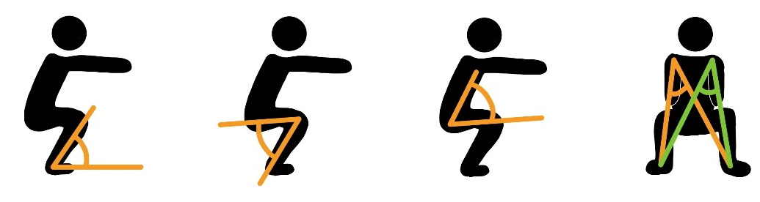
Datenvorverarbeitung MoCap & Kameras
Verarbeitung Kameravideos mit MediaPipe
Synchronisation Kameradaten
Vier Körperwinkel:
Sprunggelenkwinkel, Kniewinkel, Hüftwinkel, Symmetriewinkel

Slide 8
IV. Auswertung
Visuelle Analyse
Korrelationsanalyse
Entscheidungsbaum-Modell

Slide 9
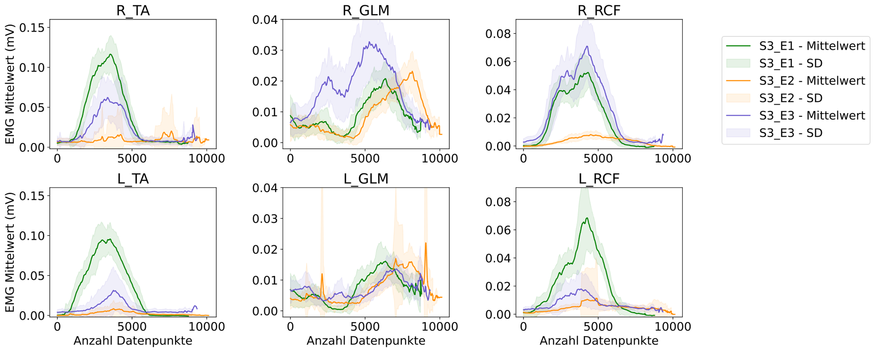
Visuelle Analyse - EMG
Vorverarbeitung durch DTW
RCF
GLM
TA
RCF

Slide 10
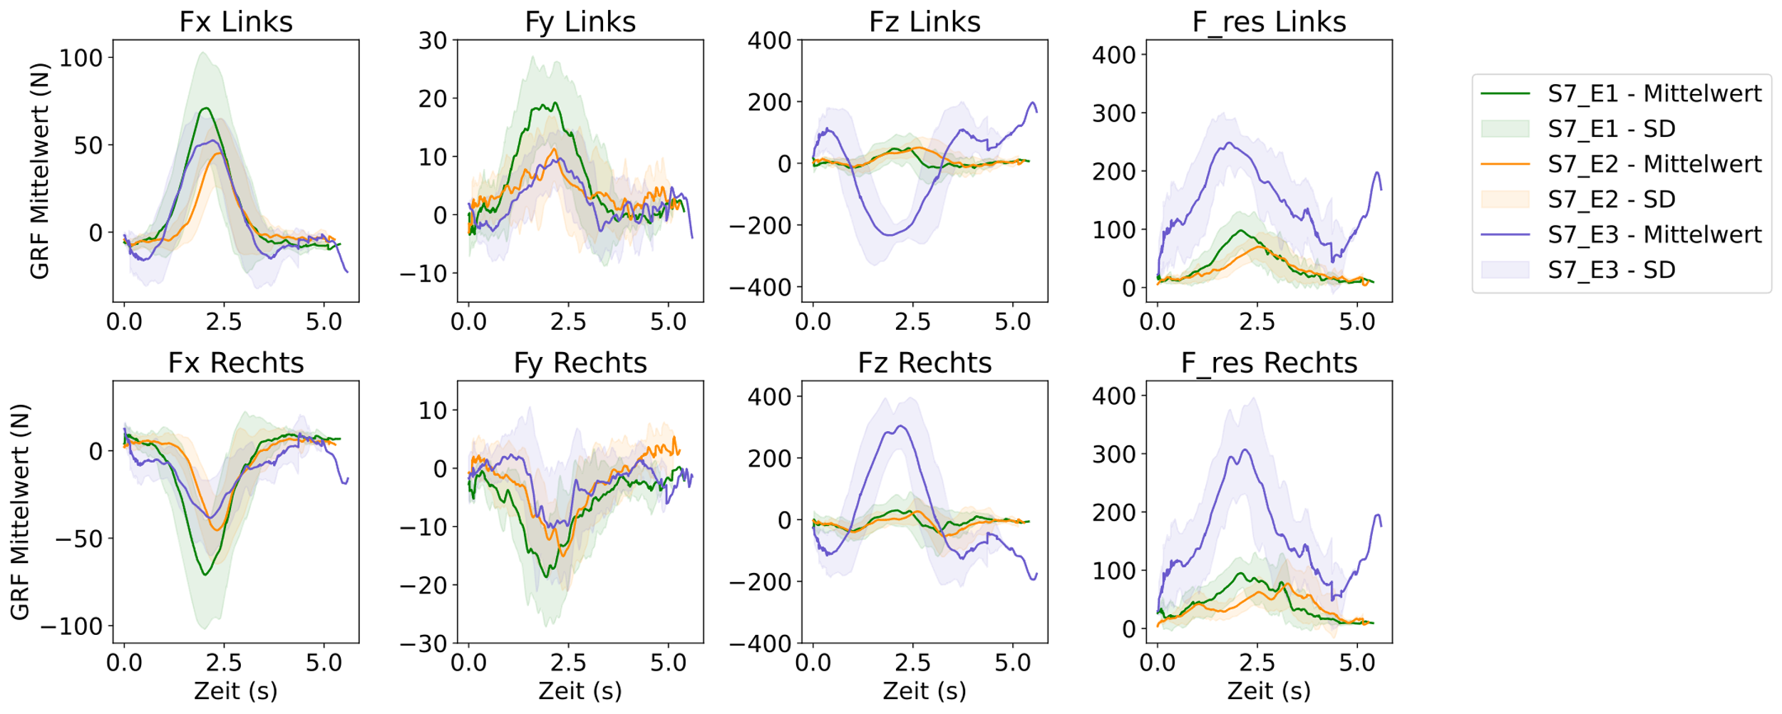
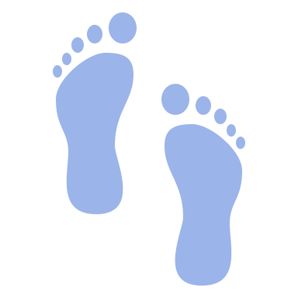
Visuelle analyse - grf
Vorverarbeitung durch Korrelation
Ausrichtung Kraftmessplatten
Fy
⨀
Fz
Fx
Fx

Slide 11
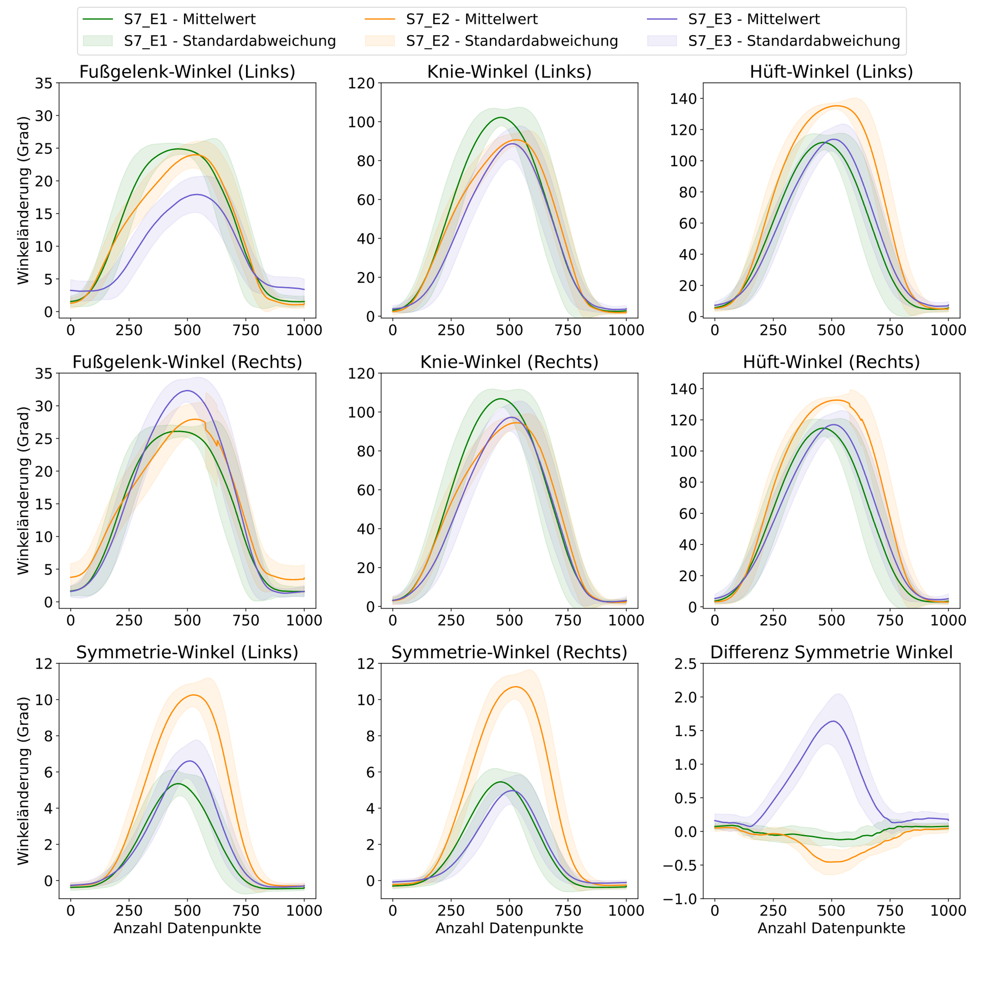
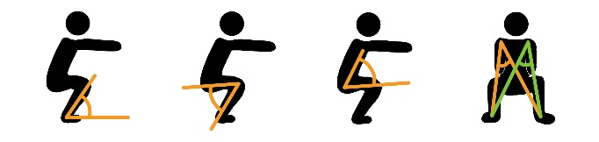



Visuelle analyse – mocap
Vorverarbeitung durch Normalisierung

Slide 12
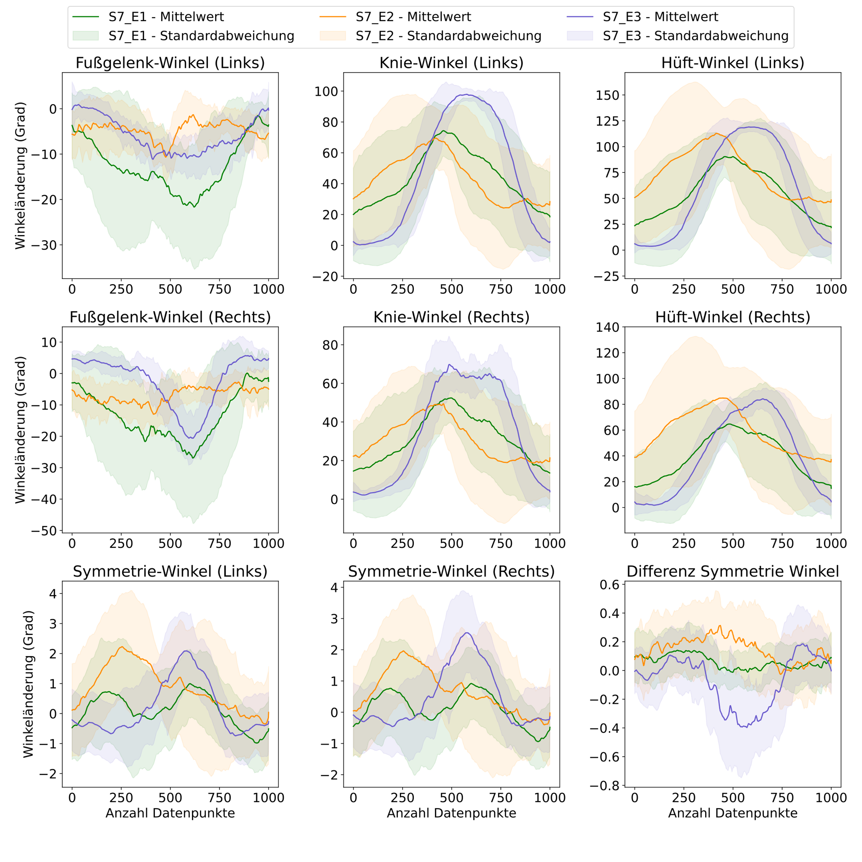
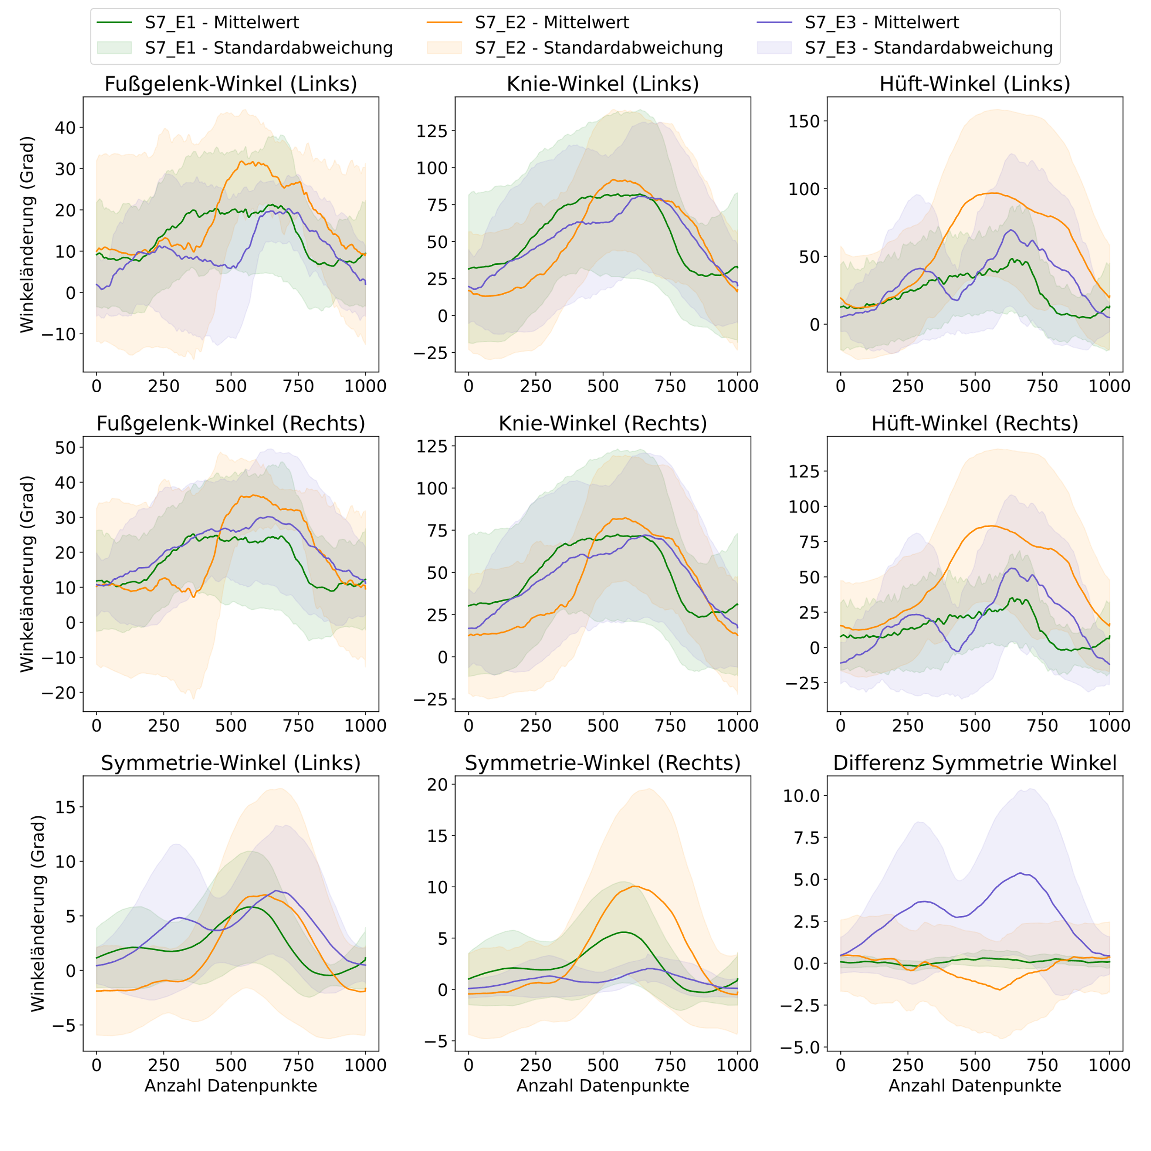


Visuelle analyse - winkel
MoCap
Kamera 1 (linke Seite)
Kamera 2 (frontal)

Slide 13
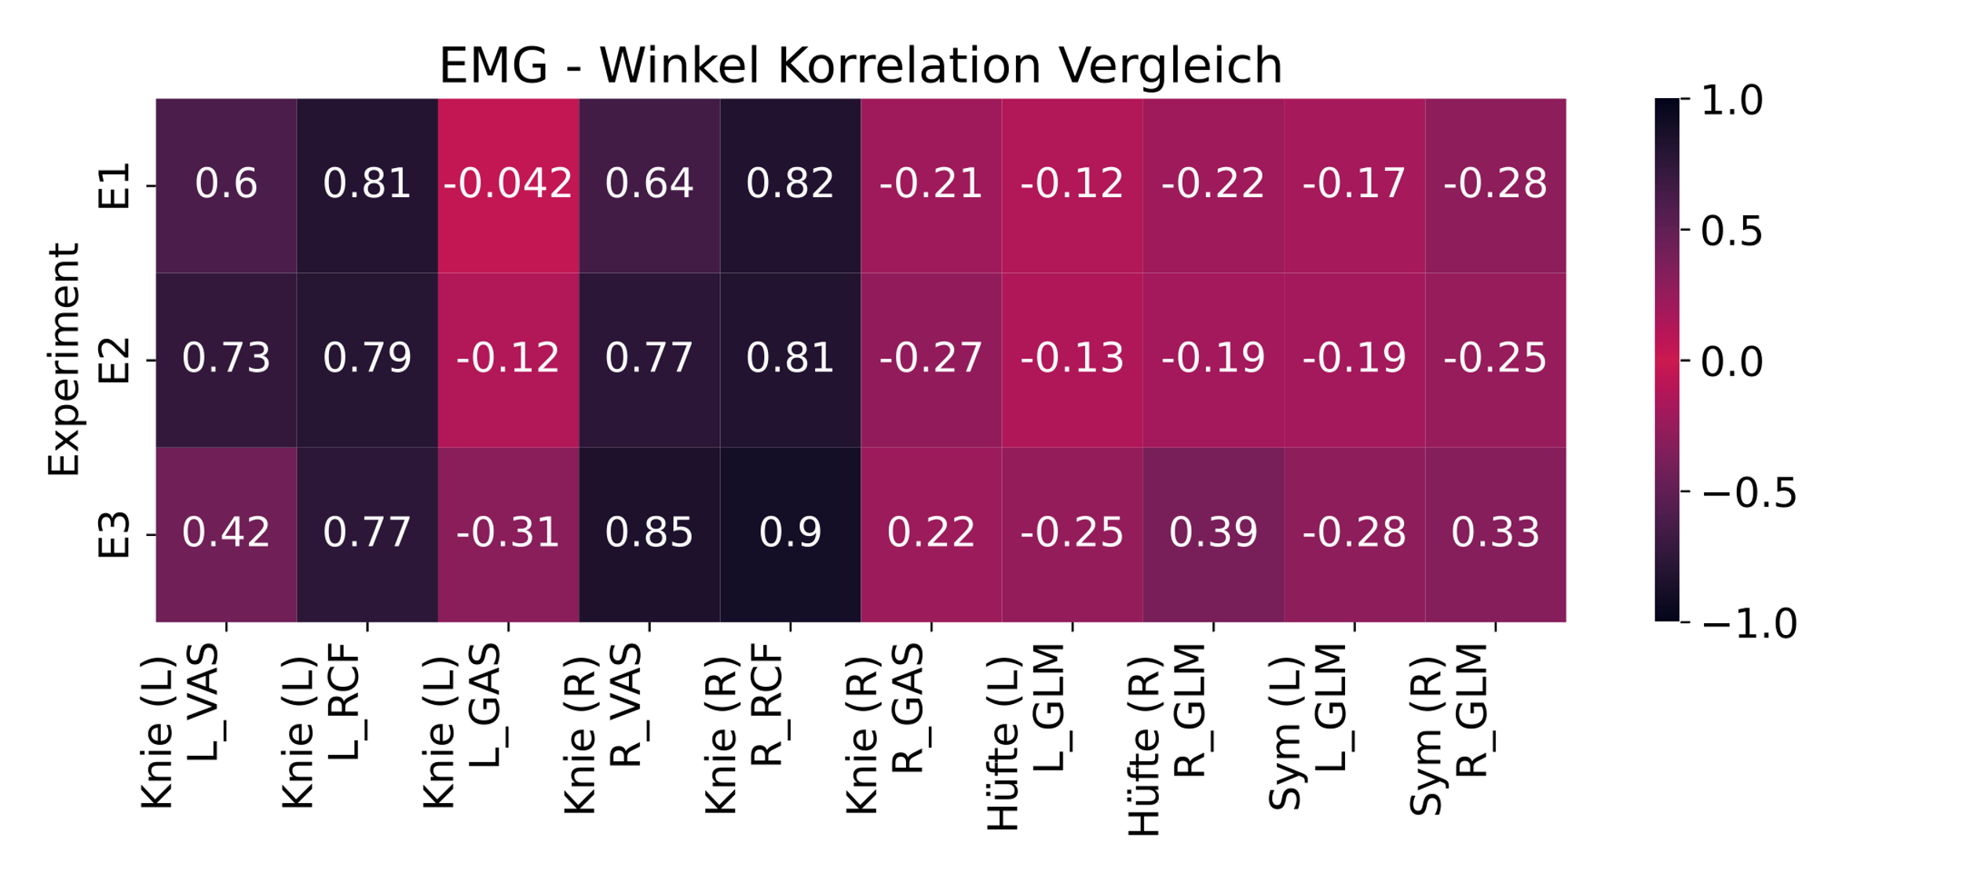
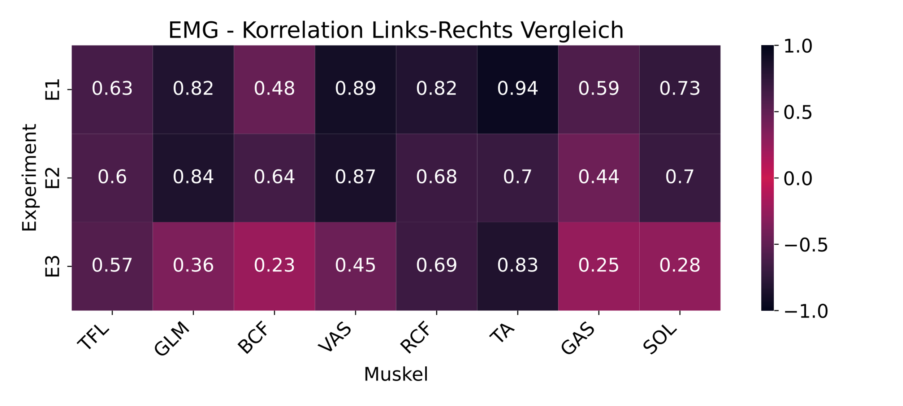
Korrelationsanalyse
Hohe Links-Rechts Korrelation bei E1
Zwischen Probanden
Konsistente EMG- und GRF-Muster in E1
Hoch bei Quadrizeps-Aktivität (M. rectus femoris, M. vastus medialis) mit Kniewinkel
EMG-MoCap Winkel-Korrelation
Geringer bei fehlerhafter Ausführung (E2, E3)
Innerhalb eines Probanden
Geringere Korrelationen in E2 und E3 durch individuelle Kompensationsstrategien

Slide 14
Entscheidungsbaum
Merkmalsextraktion
Für jede einzelne Wiederholung:
Integral + normalisiert: EMG, GRF
Evaluationsmetriken
F1-Score: Harmonisches Mittel von Präzision und Sensitivität
Sensitivität: True Positive Rate
Spezifität: True Negative Rate
Zwei Entscheidungsbaum-Modelle
Ziel 1: Klassifikation korrekte vs. fehlerhafte Ausführung
Ziel 2: Klassifikation E1, E2, E3
Peaks: EMG, GRF, Winkel
Leave-one-out-Ansatz zur Validierung

Slide 15
Entscheidungsbaum Merkmalsbewertung
EMG-Features
Peaks: Sehr zuverlässig
GRF-Features
Peaks: Moderat, variabel
Integral: Solide Leistung
Winkel-Features
MoCap: Zuverlässigstes Merkmal (F1 max: 1.0)
Kamera 2 (frontal): Besser als Kamera 1, aber hinter MoCap
Integral (Norm): Moderate Leistung, normiert besser
Kamera 1 (lateral): Schwächere Leistung
Feature | F1-mean Modell 1 | F1-mean Modell 2
EMG_peaks | 0.80450 | 0.66794
EMG_int | 0.53144 | 0.16797
EMG_int_norm | 0.66775 | 0.46467
GRF_peaks | 0.66083 | 0.65970
GRF_int | 0.68038 | 0.68128
GRF_int_norm | 0.64441 | 0.58302
MoCap_peaks | 0.89603 | 0.81490
cam1_peaks | 0.59066 | 0.43848
cam2_peaks | 0.76873 | 0.70319

Slide 16
Entscheidungsbaum Sensorkombinationen
Feature (Peaks) Kombinationen | F1-Score Mean | Sensitivität Mean | Spezifität Mean
EMG + MoCap | 0.89 | 0.90 | 0.89
GRF + MoCap | 0.88 | 0.89 | 0.88
cam1 + cam2 | 0.81 | 0.82 | 0.81
EMG + cam1 + cam2 | 0.82 | 0.83 | 0.80
EMG + GRF | 0.77 | 0.78 | 0.74
Mehr Sensoren, mehr Merkmale → bessere Performance des Entscheidungsbaum-Modells
Beste Performance: EMG + MoCap
Kamera-Kombination:
Liefert deutlich verbesserte Ergebnisse im Vergleich zur einzelnen Betrachtung

Slide 17
Ergebnisse
Beobachtung
Entscheidungsbaum
Sensorkombination
Ausblick
Signifikante Unterschiede in Muskelaktivierung, Kräften & Gelenk-winkeln zwischen korrekter und fehlerhafter Kniebeuge
Solide Leistung bei Klassifikation, Schwierigkeiten bei Unterscheidung zwischen Fehlern
MoCap-Peaks als zuverlässigstes Merkmal
Verbessert Bewegungsanalyse
Fusion der Kameraperspektiven
Untersuchung auf weitere Proportionalitäten
Potential zur Schätzung von Muskelaktivität durch Gelenkwinkel erkennbar

Slide 18
ANHANG

Slide 19
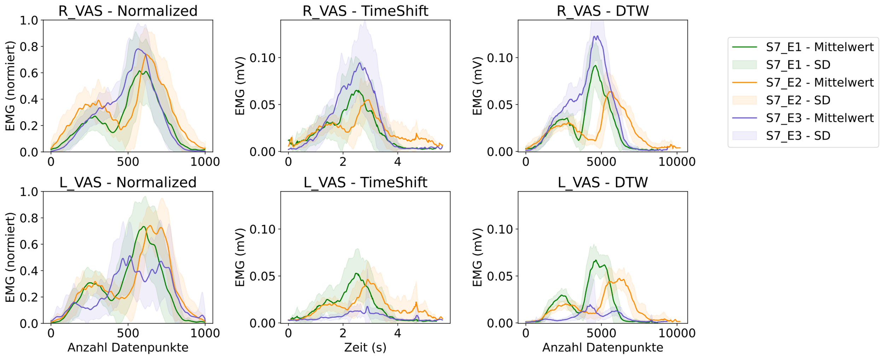
Visuelle analyse - mittelwertbildung
Notes:
Proband 7 als Beispiel, da klare und konsistente Signale
1. Längen- und Amplitudennormalisierung:
Einheitliche Skala für deutliche relative Unterschiede in Aktivierungsdauer und -form.
2. Zeitliche Verschiebung (Korrelation):
Berücksichtigt zeitliche Dynamik der Signale.
Präzise Analyse der Zeitpunkte maximaler EMG-Aktivität.
Besonders geeignet für die Erkennung von Experiment 2 (E2), da hier Verschiebungen in der maximalen Aktivierung auftreten.
3. Dynamic Time Warping (DTW):
Flexible Anpassung zeitlicher Verschiebungen.
Geringste Standardabweichungen, da individuelle Bewegungsabläufe berücksichtigt werden.
Besonders in Experiment 3 (E3) klar erkennbare Aktivierungsphasen und asymmetrische Muskelaktivierungen.
Ergebnisse pro Experiment:
E1: Konsistente Aktivitätsmuster, alle Normalisierungsansätze liefern vergleichbare Ergebnisse.
E2: Methode der zeitlichen Verschiebung zeigt deutliche Unterschiede im Aktivierungszeitpunkt.
E3: DTW erfasst asymmetrische Aktivierung am besten, Längennormalisierung weniger geeignet.

Slide 20
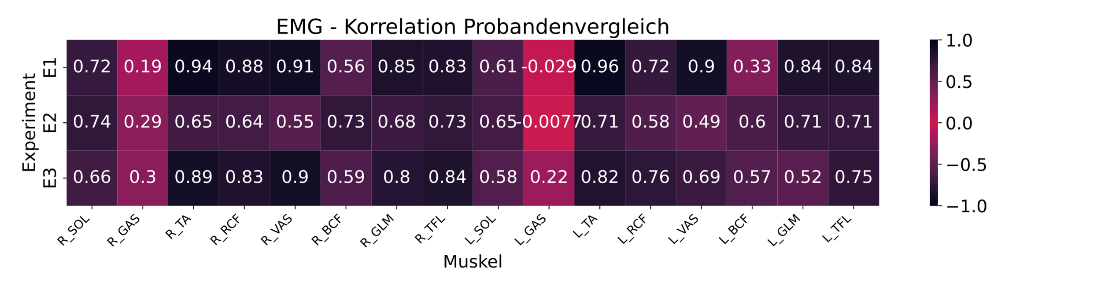
Korrelationstabelle EMG Probandenvergleich

Slide 21
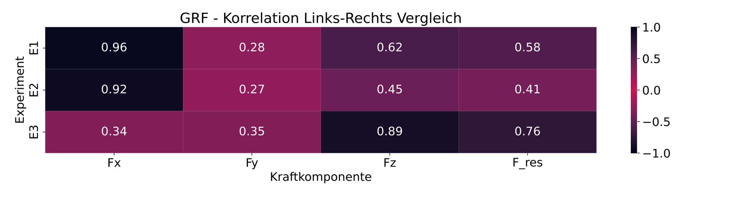
Korrelationstabelle GRF R/L

Slide 22
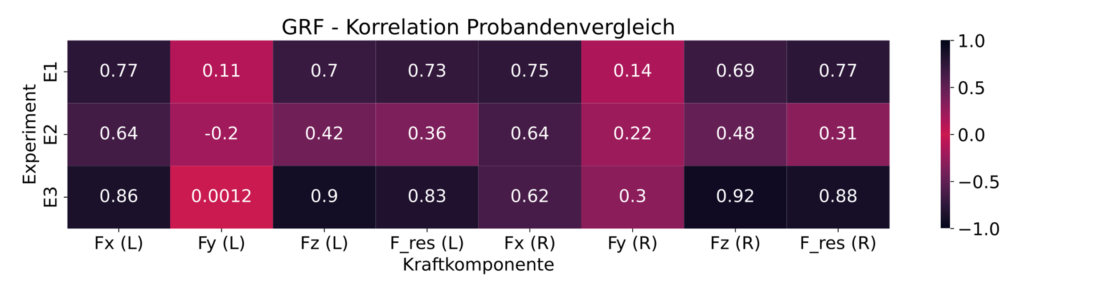
Korrelationstabelle GRF Probandenvergleich

Slide 23
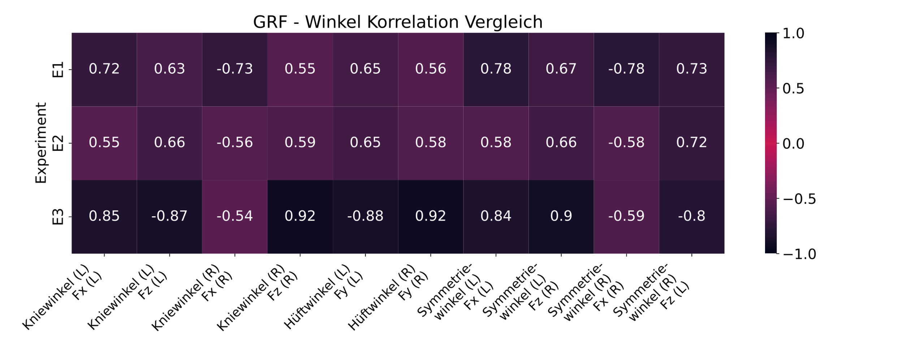
Korrelationstabelle GRF - Winkel

Slide 24
Entscheidungsbaum korrekt vs Fehler
Feature | F1-Score mean | F1-Score MIN | F1-Score MAX | Sensitivität mean | Spezifität mean
EMG_peaks | 0.80450 | 0.62254 | 0.91179 | 0.81605 | 0.78788
EMG_integral | 0.53144 | 0.52398 | 0.53333 | 0.66519 | 0.50000
EMG_int_norm | 0.66775 | 0.55564 | 0.80727 | 0.67722 | 0.63549
GRF_peaks | 0.66083 | 0.38253 | 0.79410 | 0.66712 | 0.62628
GRF_integral | 0.68038 | 0.48400 | 0.84130 | 0.69958 | 0.65108
GRF_int_norm | 0.64441 | 0.51870 | 0.84304 | 0.65410 | 0.60174
COP | 0.60647 | 0.45988 | 0.69484 | 0.60283 | 0.56869
MoCap_peaks | 0.89603 | 0.67496 | 1.00000 | 0.90027 | 0.89962
cam1_peaks | 0.59066 | 0.39911 | 0.74872 | 0.59899 | 0.56113
cam2_peaks | 0.76873 | 0.62204 | 0.88536 | 0.77661 | 0.74615

Slide 25
Entscheidungsbaum E1 vs E2 vs E3
Feature | F1-Score mean | F1-Score MIN | F1-Score MAX | Sensitivität mean | Spezifität mean
EMG_peaks | 0.66794 | 0.49445 | 0.86659 | 0.69823 | 0.69858
EMG_integral | 0.16797 | 0.16667 | 0.17312 | 0.33481 | 0.33333
EMG_int_norm | 0.46467 | 0.35013 | 0.70278 | 0.47024 | 0.47004
GRF_peaks | 0.65970 | 0.33312 | 0.83318 | 0.67841 | 0.67812
GRF_integral | 0.68128 | 0.18009 | 0.87512 | 0.69496 | 0.69494
GRF_int_norm | 0.58302 | 0.39032 | 0.68142 | 0.58943 | 0.58910
COP | 0.55620 | 0.42750 | 0.67012 | 0.55833 | 0.55873
MoCap_peaks | 0.81490 | 0.34940 | 1.00000 | 0.82992 | 0.83042
cam1_peaks | 0.43848 | 0.21484 | 0.68937 | 0.47674 | 0.47476
cam2_peaks | 0.70319 | 0.53630 | 0.87686 | 0.71574 | 0.71429

Slide 26
Entscheidungsbaum Sensorkombination
Feature | F1-Score mean | F1-Score MIN | F1-Score MAX | Sensitivität mean | Spezifität mean
EMG_peaks + MoCap_peaks | 0.89298 | 0.69570 | 1.00000 | 0.89691 | 0.88949
EMG_peaks + GRF_peaks | 0.77224 | 0.46067 | 0.91923 | 0.77601 | 0.74031
GRF_peaks + MoCap_peaks | 0.88457 | 0.67496 | 1.00000 | 0.88916 | 0.88379
cam1_peaks + cam2_peaks | 0.81411 | 0.59747 | 0.97778 | 0.82066 | 0.80518
EMG_peaks + cam1_peaks + cam2_peaks | 0.81565 | 0.53682 | 0.97778 | 0.82935 | 0.79896
GRF_peaks + cam1_peaks + cam2_peaks | 0.76587 | 0.54876 | 0.96703 | 0.77902 | 0.76809

Slide 27
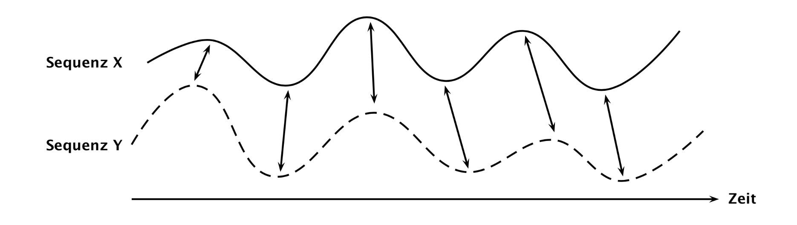
Dynamic time warping
Voraussetzung: zwei Sequenzen mit grundsätzlich gleicher Signalform
Nicht lineare Deformation der Zeitachsen (Streckung, Stauchung) um bestmögliche Übereinstimmung zu erzielen

Slide 28
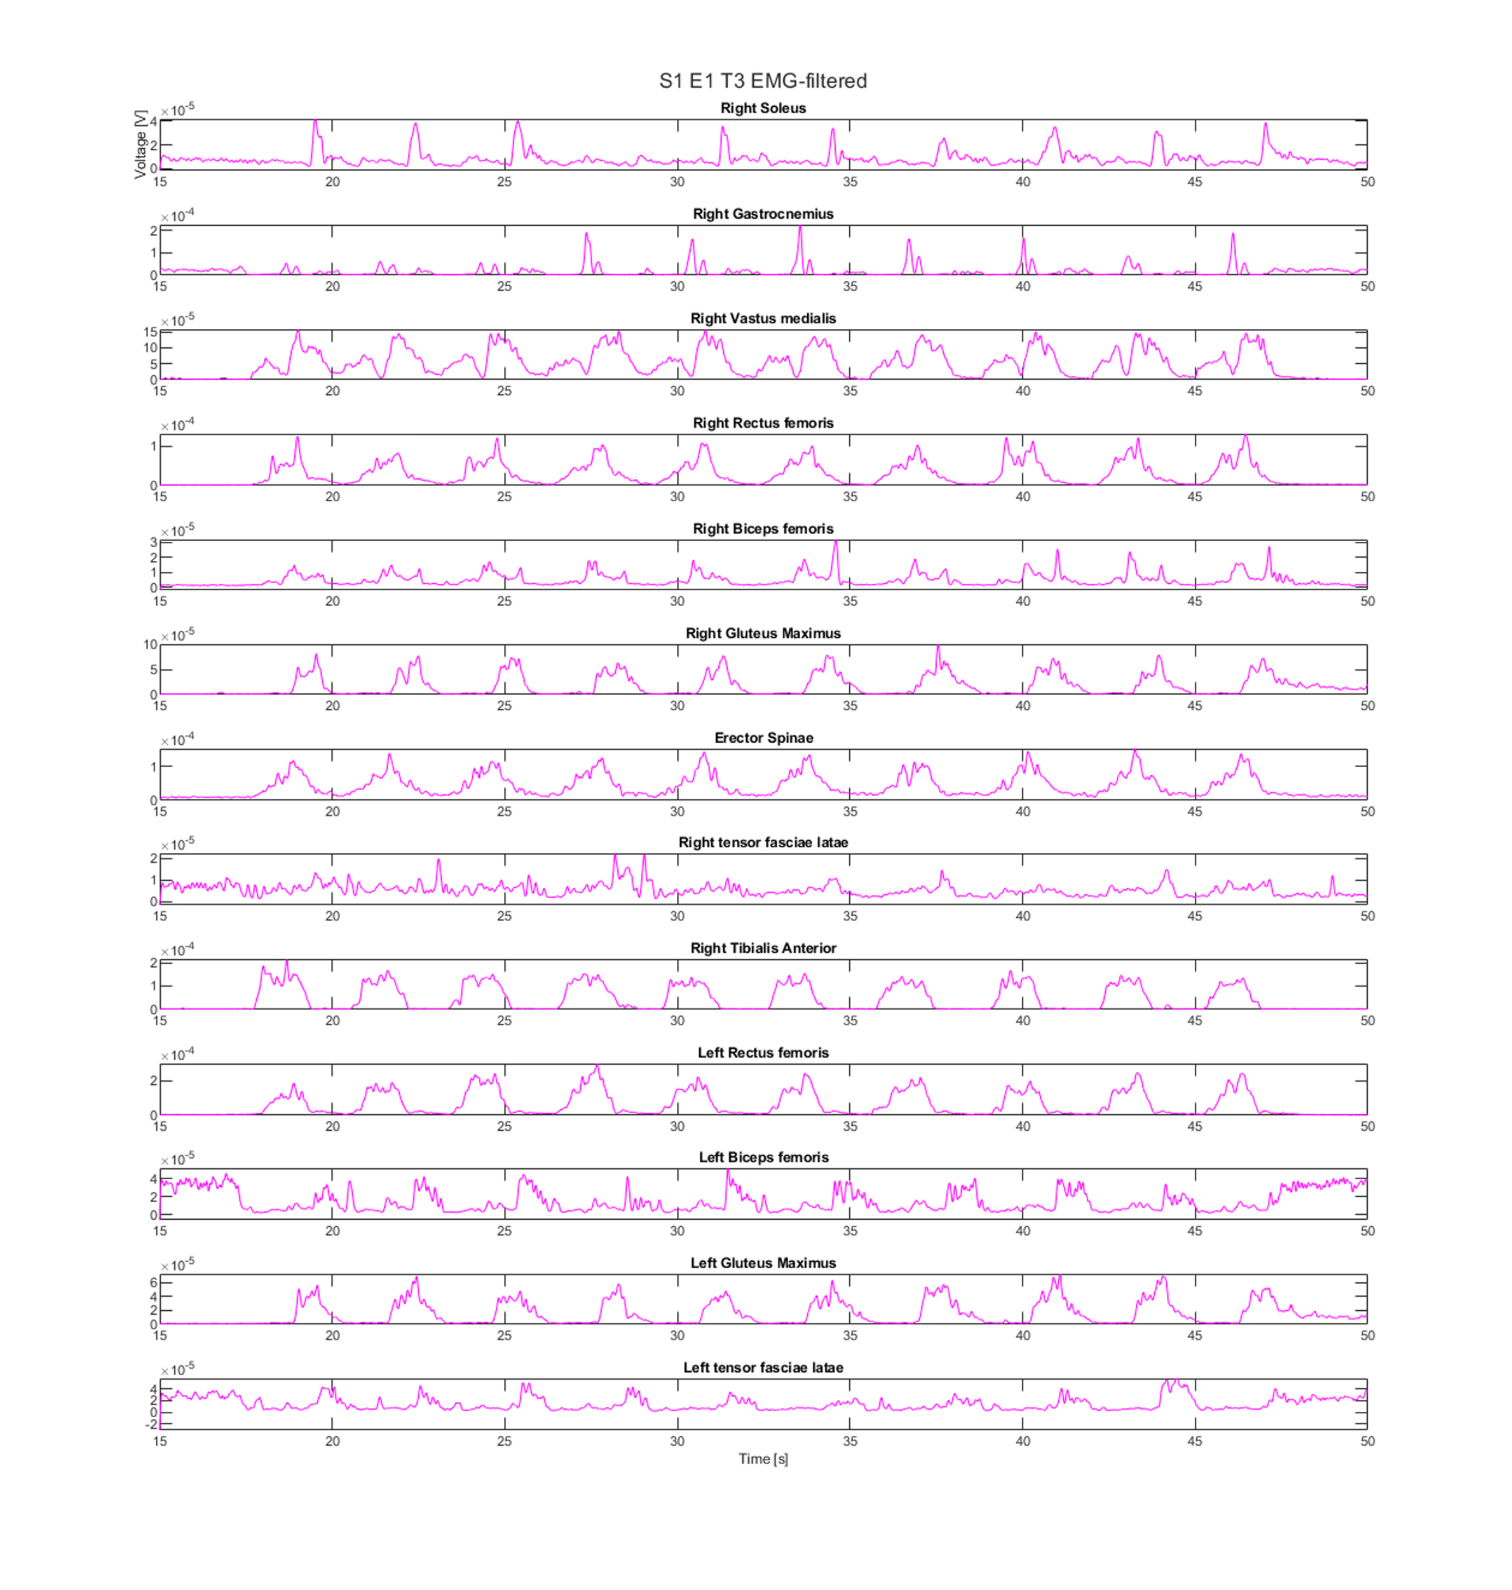
EMG Referenz- muskel
FFT anwenden und positives Spektrum betrachten
Muskeln wählen anhand Verhältnis Hochfrequenzenergie zur Gesamtenergie
Min. 3 „rauscharme“ Muskeln mit Hochfrequenzverhältnis 0,5 (entspricht SNR 1:1) aufaddieren
Notes:
Filter Matlab: Bandpass 4. Ordnung, abs() absolute values, Tiefpass 2. Ordnung Cutoff 6Hz,
fn = fs/2 #Nyquist Frequency (Hz)
lowcut = 10/fn #Lower cutoff frequency
highcut = 450/fn #Higher cutoff frequency

